Slide 1
KBO 기록 알리미 챗봇
윤홍림

Slide 2
목차
개요
목적
개발환경
시연영상
문제 및 해결
의의 및 한계
개선사항

Slide 3
1. 개요
KBO 기록 알리미 챗봇은 최신 기술을 활용하여 한국 프로야구(KBO) 선수들의 다양한 기록과 정보를 실시간으로 제공하는 챗봇입니다. 이 챗봇은 사용자가 원하는 선수의 이름을 입력하면, 해당 선수의 타율, 홈런, 타점 등 주요 기록을 신속하게 검색하고, 사용자에게 친절하게 전달합니다. 또한 팀의 이름을 입력하면 그 팀의 선수들 기록을 사용자에게 전달합니다.

Slide 4

2. 목적
야구의 인기는 현재 매우 높고 야구 커뮤니티의 활성화 또한 많이 되어있다.
야구는 기록의 스포츠라고 할 정도로 다양한 기록이 있고 이 기록들에 대한 관심 또한 높다.
하지만 기록을 조회하기 위해선 특정 사이트를 따로 방문하거나 그 사이트에서도 내가 원하는 선수가 기록이 저조하다면 따로 검색해서 찾아야 한다.
그래서 채팅을 통해 손쉽게 선수들의 기록과 정보를 조회할 수 있는 챗봇을 만들게 되었다.

Slide 5
3. 개발환경
운영 체제 | Windows 10
프로그래밍 언어 | Python 3.11.7
주요 라이브러리 및 프레임 워크 | Streamlit, LangChain, ChatOllama, Selenium
데이터 베이스 | Json
개발 도구 | Visual Studio Code

Slide 6
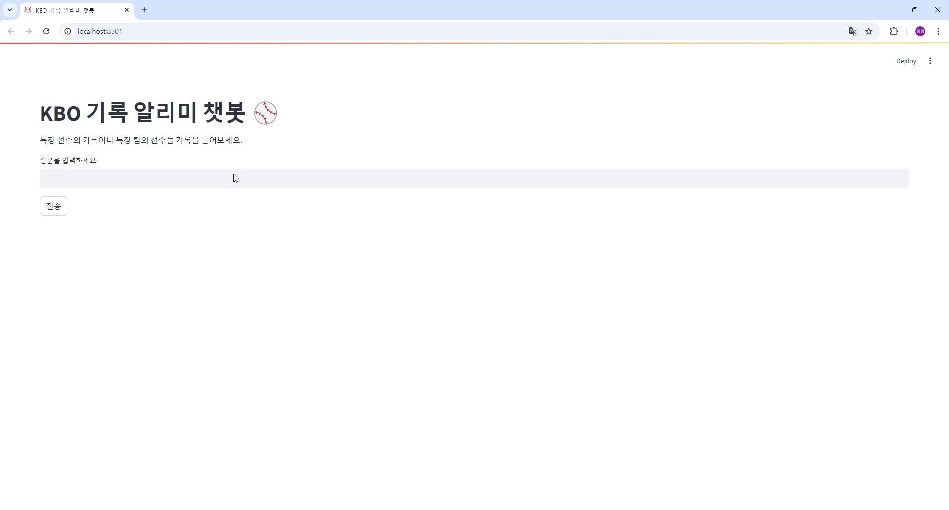
4. 시연 영상

Slide 7
5. 문제 및 해결
데이터 전처리에서 발생한 문제
데이터를 크롤링해왔을때 이닝 부분이 65 1/3으로 되어있는 부분이 있어서 json파일로 변환할때 문제가 되는 부분을 소수점으로 바꿔서 변환함
동명이인 문제 선수, 팀명, 역할(투수, 타자)를 메타데이터로 하여서 구분함.
프롬프트 생성 과정에서 어려운점
한 선수의 기록을 조회할때는 선수의 모든 기록을 조회하고 팀 선수들의 기록을 조회할때는 테이블 형태로 간략하게 주요 기록들만 조회하게 할때 많은 시행착오가 있었음

Slide 8
6. 의의 및 한계
한계
팀을 검색했을때 그 팀의 선수들을 다 출력했으면 좋겠지만 K를 늘렸을때, 모델의 성능 문제로 인해 오류가 나서 K를 최대 5만 설정 가능한 점
동명이인 선수에 관한 문제 : 둘 다 출력은 되는데, 한줄평은 둘을 한 선수로 인식해서 평가하는 점
5명만 보여줄때 선수의 순위에 따라 보여주게 되어있는데 1~2명씩 튀는 선수들이 있다는 점.
의의
특정 선수 검색 뿐만 아니라 팀으로 검색했을때도 그 팀의 선수들의 기록 정보를 출력한다는 점
선수의 기록에 따른 평가도 어느정도 가능하다는 점
데이터 전처리 단계에서 선수의 기록과 선수 매칭을 잘 처리한 점.

Slide 9
7. 개선 사항
Json 파일 전처리 좀 더 디테일하게 하기 – 소수점 전부 동일하게 나오는 부분이나, 기록을 좀 더 추가하기
프롬프트 다듬기 – 현재 프롬프트의 문제라고 생각되는 부분인 팀 선수들의 기록 보여주기에서 순위가 튀는 부분 해결

Slide 10
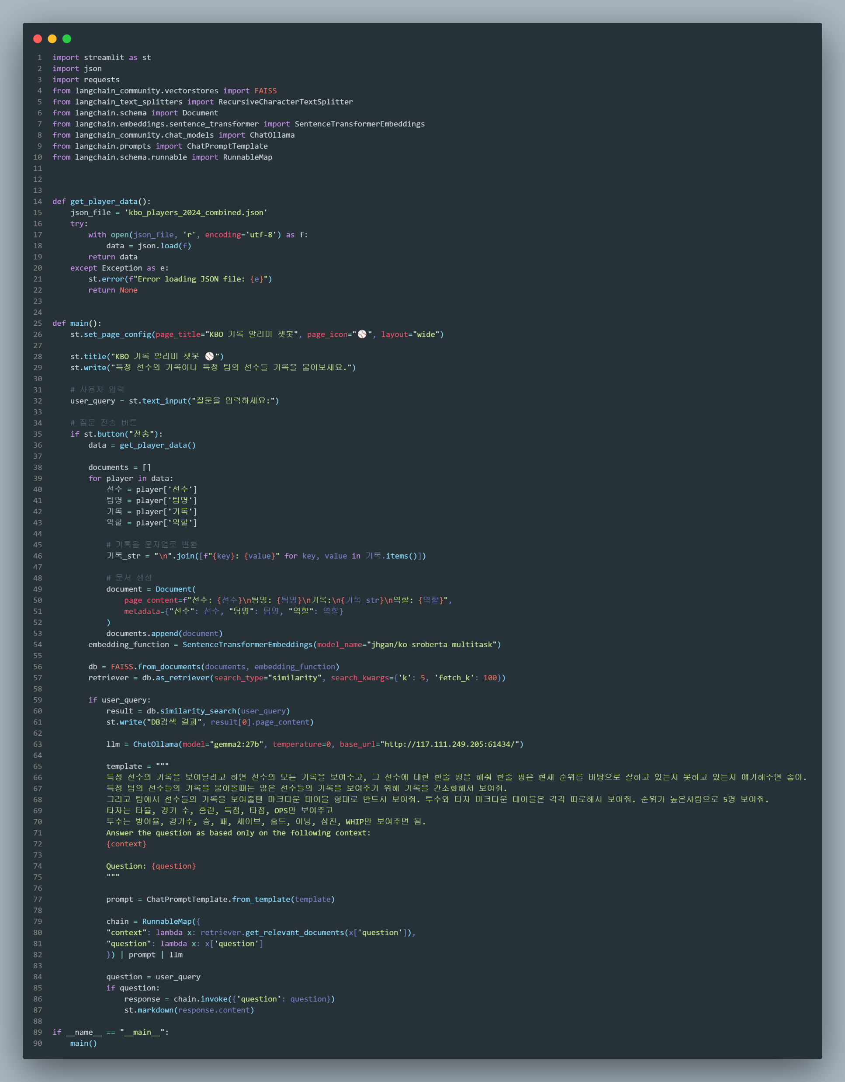
코드 첨부

